Slide 1

라이온스 연수교재
지역위원장ㆍ지대위원장 과정
(사)국제라이온스협회 한국연합회
연수위원회
1

Slide 2

세션목표
지역위원장과 지대위원장의 역할과 임무를 이해한다.
국제협회 우선 사업을 이해하고 홍보한다
모든 라이온스 앱에 접속 방법을 이해한다.
국제협회 구조, 표준 지구 조직, 표준 클럽조직을 이해한다.
지구와 클럽에서 행해지는 모든 행사의 성격을 이해한다.
지역 라이온에게 학습이나 봉사의 동기부여의 필요성을 이해한다.
회원 관리와 신입회원 영입을 위해 노력한다.
클럽 성공을 위한 계획수립 방법을 이해한다.
2

Slide 3
I. 국제협회 우선 사업
1. 『국제재단 지원』처럼 우리 라이온스가 존속하는 한
지속적으로 진행되는 우선 사업
2. 『 Mission 1.5 달성』 과 같이 상황에 따라 목표를
정하여 일정기간 동안 한시적으로 실시하는 우선 사업.
3

Slide 4
I. 국제협회 우선 사업
3. 현재의 우선 사업
1) LCIF 지원
2) Mission 1.5 달성
(2027년 7월 1일까지 회원 150만 달성 목표)
◈ 라이온스 지도자들이 국제협회의 우선 사업을 지원하는 방법은
우선 사업을 단순히 이해하는 정도에 그쳐서는 안 되고
이를 적극적으로 실천하여 모범을 보여야 하는 것
4

Slide 5
I. 국제협회 우선 사업
4. 지원방법
1) LCIF 지원의 경우
지도자들이 직접 각종 교부금 내용을 홍보하고 재단에 기부하는 것
2) Mission 1.5 달성의 경우
지도자들이 우리의 회원 감소에 대한 심각성을 적극 홍보하고,
지도자 자신이 직접 신입회원을 영입하고 신생 클럽을 조직하는 것
5

Slide 6

1. 지역위원장과 지대위원장의 역할과 임무
지역위원장과 지대위원장의 역할
⒧ 지구 총재가 성공적인 업무 수행을 하는 데 핵심적인 역할을 한다.
⑵ 지역 내 최고 행정 임원으로 지구와 클럽 간의 가교역할을 한다.
⑶ 지구 내에서 클럽과 가장 가까운 지구 임원회 구성원이다.
⑷ 클럽이 성공을 거두는 데 도움을 줄 수 있다.
⑸ 강한 클럽 양성, 유지의 견인차 역할을 한다.
6
6
Notes:
성공적인 지역위원장과 지대위원장은 본인이 수행하는 중요한 직책에 수반되는 역할과 임무를 이해해야 한다.
이 프로그램은 지역위원장과 지대위원장의 역할과 책임을 검토하고 연수를 효과적으로 실시할 수 있도록 꼭 필요한 정보, 도구, 자료를 제공하기 위함에 있다. 또한, 직책에 맞는 역할에 대한 교육을 임기 전에 미리 실시하여 실제 임무를 수행할 때 시행착오를 줄이는 데 큰 역할을 할 수 있다.
지역위원장과 지대위원장은 조직의 주춧돌 같은 기능을 하는 직책으로 최일선에서 라이온과 특히 신입회원에게 라이온으로서 정신 무장이나 봉사 멘토로서 견인차 역할을 담당하고 있다.
어느 직책보다 중요하기에 제대로 된 학습을 적기에 하는 것은 아주 중요하다.

Slide 7
2) 지역위원장과 지대위원장의 임무
⒧ 지구 임원의 임무
총재 중점사업 홍보, 지구 총재 대변
지구 총재 자문위원회 위원장으로 동 위원회의 정기회의 소집
회원 증강, 지도력 개발, 봉사 관련 등 클럽 지원 방법 논의
지구 총재 자문위원회의 보고서 작성, 국제 협회와 지구총재에게 사본 송부
기타 국제이사회의 지시 관련 직무와 활동 수행
지역 내 각 클럽의 정기회의 방문, 신생 클럽 조직 및 약체 클럽 강화
7
7

Slide 8
⑵ 지역 임원의 임무
클럽 개선 계획(CQI) 홍보
클럽 조직 및 지역내 클럽 활동, 현황 정보 획득
지역, 지구, 복합지구의 지도력 개발 기회 홍보
글로벌 봉사 사업의 홍보
지구, 복합지구, 국제 협회에서 소속 지역 클럽 대변
지역 내의 사업 추진 상황 감독
우수 클럽 선발 및 포상
클럽 회원 증강 및 지원 계획 수립
연간 일정 계획 수립
각종 보고서 제출
8
8

Slide 9
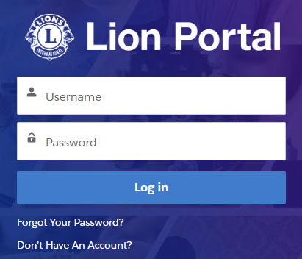
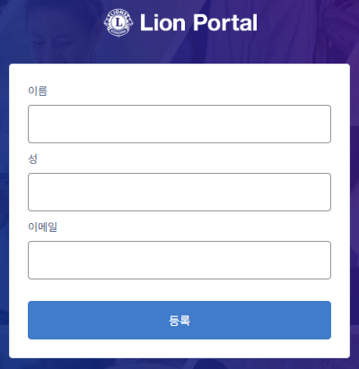
2. 최초 LION PORTAL 등록 방법
① 국제라이온스협회 홈페이지 www.lionsclubs.org 클릭
② 오른쪽 상단 메뉴 중 LION PORTAL 클릭
– Don’t Have An Account? 클릭 –
이름, 성, 이메일 입력 후 등록 누르면
③ 국제협회에서 기입한 이메일로 가입 승인 메일 발송
④ 다시 LION PORTAL에서 Username/Password 입력하고 Log In
Username : 이메일 주소(국제협회에서 승인 받은)
Password: 첫 글자를 대문자로 한 영문, 숫자, 특수기호로 조합
9
9
Notes:
라이온 포탈을 활동 수업 도중 모두 가입하게 하십시오.
간혹 국제협회 담당자가 승인 메일을 보내는 시기가 늦어질 수도 있으나
주말이 끼지 않은 평일의 경우 대부분 하루 정도의 시간이 지나면 답변이 오기 때문에
연박을 하는 연수회인 경우 모두 가입을 완료하도록 지도하십시오.

Slide 10
3. 라이온스 앱 접속
멤버십 – 개인/임원 기록, 수상 기록 조회
봉사 – 소속 복합지구, 지구, 클럽 봉사 내역 조회
Learn – 온라인 학습 자료와 연수회 정보 조회
보고서/insights – 회원, 클럽, 레오 등 자료 조회
Shop – 클럽 용품, 국제협회 공식 상품 조회
추가 – 클럽, 지구, 복합지구, 협회 등 정보 조회
10
10

Slide 11
4. 각 조직의 구조
국제협회
복합지구
지구
클럽
11
11

Slide 12
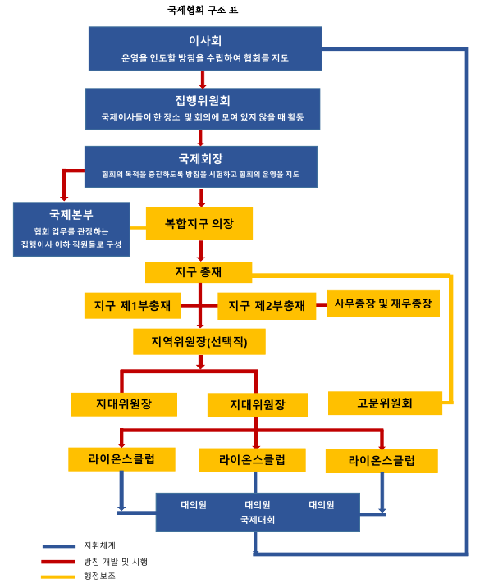
국제협회
12
12

Slide 13
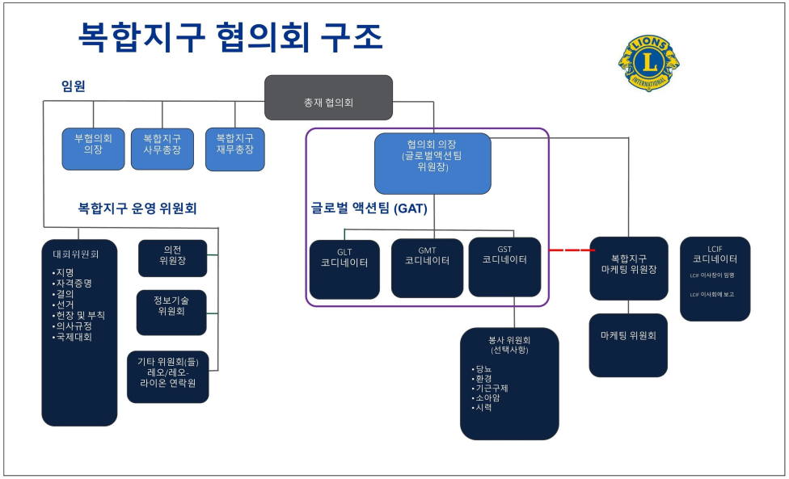
2) 복합지구
13
13

Slide 14
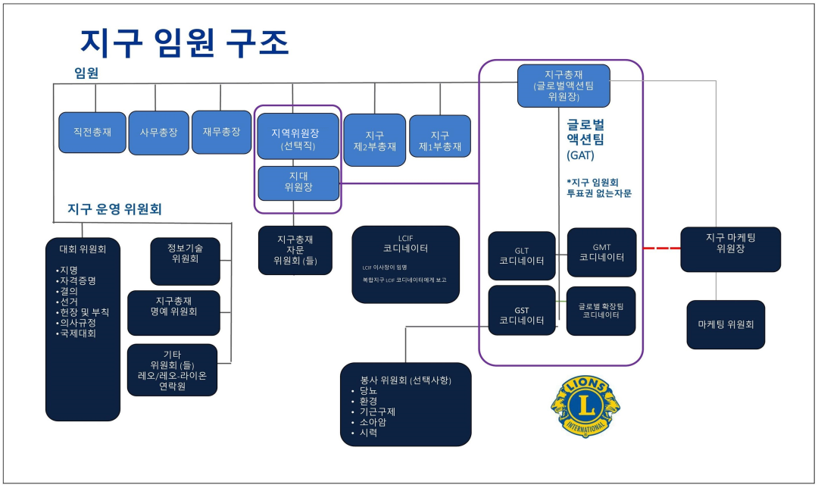
3) 지구
14
14
Notes:
.

Slide 15
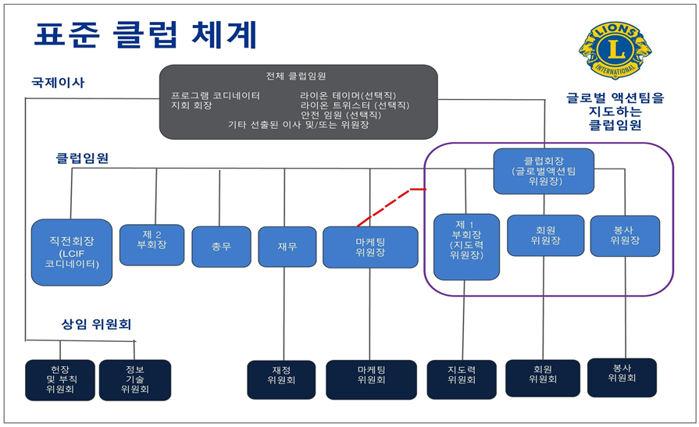
4) 클럽
15
15

Slide 16
5. 라이온스 각종 행사
월례 행사 – 소속 클럽의 회의 및 행사
분기별 행사 – 지대 회의
반기별 행사 – 지구 또는 복합지구 회의
연례행사 – 연차대회, 국제대회, 포럼 등
16
16
Notes:
1) 월례 행사 – 소속 클럽의 회의와 행사
2) 분기별 행사 – 지대 회의(지구임원회 회의와 연계)
지대위원장의 가장 큰 책임은 지구총재 자문위원회인 지대 회의를 이끄는 것이다. 대부분의 지대 회의는 분기별로 예정되어 있다.
지구별로 지대 회의 시기에 대한 관행이 있지만, 시간에 민감한 정보 전달이 쉽도록 지구임원회 회의 일정과 연계하는 경우가 많습니다. 지구임원회 회의는 회기의 분기마다 개최되며, 지대위원장의 참석을 요청한다.
3) 반기별 행사 – 지구 또는 복합지구 회의
지역위원장과 지대위원장은 참석을 요청받거나 연중 개최되는 지구의 다른 행사에 협조를 요청받을 수 있다.
4) 연례행사
지대위원장의 중요한 책임은 주요 대회와 연수에 지대 내 클럽 회원을 초청하여 회원이 클럽 밖에서 친목을 도모하고 지식을 쌓게 하는 것이다.
⑴ 지구 연차대회: 봉사, 친목, 학습, 공로 인정의 기회가 되는 축하 행사이다. 지대위원장은 지구 연차대회의 여러 측면에 깊이 관여하게 될 것이다.
⑵ 복합지구 연차대회: 추가적인 연수와 교류의 기회가 됩니다. 복합지구에서 중간 총회를 개최 할 경우 지대위원장에게 세션이나 프레젠테이션에 협조하도록 요청해 올 수 있다.
⑶ 국제대회: 국제협회 최고의 국제 행사이다. 국제대회는 온라인 등록, 대회 행사장, 대회 프로그램, 현지 투어를 포함해 국제협회 최대 행사에 참여하는데 필요한 정보를 한눈에 볼 수 있다.
⑷ 국제 행사: 라이온과 레오를 위한 국제협회 일정표를 참고하여 다가오는 행사, 중요한 수상 신청 마감일, 글로벌 봉사활동 정보를 알 수 있다.
⑸ 헌장지역 차원의 행사
국제협회 포럼: 포럼이 개최되는 해당 헌장지역 내 라이온은 누구나 참가할 수 있다.
헌장 지역별 포럼과 각종 연수에 참여하여 라이온스 활동에 동기부여를 하는 것은 중요한 활동이다.
국제 임원의 일정이 중복되는 것을 방지하기 위해 헌장지역별로 국제협회의 권장 포럼 개최 시기가 있다. 동양 및 동남아지역(OSEAL) 포럼 권장 개최 시기는 11월의 둘째 또는 셋째 주이므로 개최 일정을 참고해 행사에 참석하고, 회원에게 홍보한다.

Slide 17
6. 동기부여(지역 포럼, 연수)
지역 포럼 – 지역 현안에 대한 문제 해결
지대 연수 – 가장 효과가 좋은 형태의 교육
동기부여 – 지역포럼 및 각종 연수 참가 권유
17
17
Notes:
1) 지역 포럼
각 지구에 지역위원장과 지대위원장이 지역에서 해결해야 할 현안에 대한 포럼이나 연수를 통해 아이디어를 얻고 서로 협력하여 문제 해결을 위해 노력해야 한다.
2) 지대 연수
지대 단위의 연수는 적은 인원으로 큰 효과를 얻을 수 있는 가장 효과가 좋은 형태의 교육이므로 포럼이나 연수를 기획했다면, 지역의 회원에게 적극적으로 홍보하여 참여를 독려하고, 최대한 성과를 끌어내야 한다.
3) 동기부여
지역별 포럼과 각종 연수 참가를 권유해 참여하여 라이온스 활동에 동기부여를 불어넣는 것도 중요한 활동이다. 연수에 어려움이 있다면 지구 연수원의 교수에게 도움을 요청할 수 있다.

Slide 18
7. 회원 관리, 신입회원 영입 노력
만족감, 즐거움을 느끼는 요소 접목
- 각종 포상제도 활용
2) 조직적, 체계적인 지역 운영
- 탈회 방지 노력
18
18
Notes:
1) 기존회원이 만족감을 느껴 봉사활동에 즐거움을 느끼는 요소를 안내서 활동에 접목해야 한다.
적절한 시기에 모범적으로 활동하는 회원에게 포상함으로써 회원의 라이온스 활동에 즐거움을 줄 수 있고, 지대위원장과 지역위원장의 리더십을 배가시킬 수 있다.
지역사회 봉사활동, 회원 증강, 커뮤니케이션, 조직 운영 부문에서 우수한 활동을 펼친 클럽은 반드시 그 활동에 대한 충분한 보상을 받아야 한다.
각종 수상 규정을 잘 살펴서 활동이 우수한 회원에 대한 포상을 신청할 수 있다.
⑴ 클럽 우수상– 지역사회 봉사활동, 회원 증강, 커뮤니케이션, 조직 운영 부문에서 우수한 활동을 펼친 클럽
⑵ 지역위원장 및 지대위원장 상– 수상 규정에 명시된 단계를 따라 클럽의 목표 달성에 공이 큰 지대위원장과 지역위원장
⑶ 모델클럽 프로그램– 팀워크, 긍정적인 태도, 지도력, 그리고 좋은 결과를 얻기 위해 연습하고 노력하는 클럽, 모델클럽의 목표를 달성하기 위하여 봉사 분야 지원을 위해 단결하게 되고 그 성과를 인정받을 수 있다.
* 예) 캠페인 100: LCIF 봉사에 힘을↗ 모델클럽
(4) 신입회원 영입 시 미션 1.5 관련 자료를 최대한 활용한다.
2) 조직적이고 체계화된 지역 운영으로 신입회원에게 믿음과 안정감을 주어야 합니다.
평소 지역에 관한 관심과 꾸준한 회원 관리로 탈회 방지에 노력해야 한다.

Slide 19
8. 클럽 성공을 위한 계획
지도자 팀 구성
비전 구축, 요구사항 평가
목표 달성을 위한 계획수립
성공 도약
19
19
Notes:
지역이나 지대의 부실클럽을 성공적인 클럽으로 만들기 위해서는 소속 클럽 회원을 기획 과정에서부터 참여시키고 마케팅이나 커뮤니케이션 위원장, 지대위원장, 지구 글로벌 액션팀이 한 팀이 되어서 클럽의 효율성에 긍정적인 영향을 미칠 다양한 도구와 모든 자료를 활용해야 합니다.

Slide 20
글로벌 회원 증강 프로그램 과정
팀
구성
비전
구축
계획
수립
성공
도약
20

Slide 21
글로벌 회원 증강 프로그램 과정
팀
구성
현 지도자
차기 지도자
회 원
21
Notes:
1) 지도자 팀 구성
⑴ 현 지도자: 전략 개발을 수행 및 주도할 수 있는 지도자를 식별
⑵ 차기 지도자: 봉사할 수 있는 차기 지도자를 포함
지도자를 역임한 라이온 중 통찰력과 회원의 활동에 지원이 가능하고, 클럽의 미래에 관심이 있는 라이온이다.
⑶ 회원: 클럽의 요구사항에 대한 총체적인 관점을 확인할 수 있도록 클럽 또는 소규모 클럽을 대변하는 다양한 회원을 찾아 가능한 많은 회원을 참여시켜 회원의 요구를 이해하고 능력을 활용한다.

Slide 22
글로벌 회원 증강 프로그램 과정
비전
구축
강점 활용
약점 관리
기회 활용
위협 요소 최소화
22
Notes:
.2) 비전 구축, 요구사항 평가
라이온은 자연적으로 비전을 가져야 한다. 이를 통해 비전을 공유하고 새로운 기회 발견, 그리고 공통의 목표 개발에 대해 검증된 절차를 얻는 과정을 이해한다.
※ SWOT-강점(STRONG), 약점(WEAK), 기회(OPPORTUNITY), 위협(THREAT) 분석을 사용, 요구사항을 파악하고 목표에 대한 전략 수립
⑴ 강점 활용
신입회원, 봉사사업, 지도력 및 클럽 운영, 지역사회와 클럽 성과 공유 항목에서 이미 성공했거나 현재 잘 진행되고 있는 분야는 무엇인가를 파악한다.
⑵ 약점 관리
신입회원, 봉사사업, 지도력 및 클럽 운영, 지역사회와 클럽 성과 공유 항목에서 개선할 수 있는 분야 또는 현재 개선이 진행 중인 분야는 무엇인가를 파악한다.
⑶ 기회 활용
신입회원, 봉사사업, 지도력 및 클럽 운영, 지역사회와 클럽 성과 공유 항목에서 클럽이 자원봉사자들을 참여시켜 회원을 영입하고 봉사 영향력을 확장할 기회가 어디에 있는지를 파악한다.
⑷ 위협 요소 최소화
신입회원, 봉사사업, 지도력 및 클럽 운영, 지역사회와 클럽 성과 공유 항목에서 클럽 외적 요인 중 클럽의 성공에 영향을 미치는 점은 무엇인지를 파악한다.

Slide 23
글로벌 회원 증강 프로그램 과정
구체적(Specific)
계획
수립
(SMART)
측정 가능한(Measurable)
실행 가능한(Actionable)
현실적인(Realistic)
기한이 정해진(Time Bount)
23
Notes:
클럽의 목표는 SMART 해야 한다.
⑴ 구체적(Specific)
구체적인(명확한) 목표는 일반적인 목표보다는 달성할 수 있는 가능성이 더 크고, 목표가 명확하다면 훨씬 쉽게 초점을 맞출 수가 있다.
⑵ 측정 가능한(Measurable)
진행 상태를 확인하면 계획에서 이탈하지 않고 정해진 기한을 지킬 수 있으며, 각 목표에 대한 지속적인 노력을 통해 성취감을 얻을 수 있다. 과정을 측정할 수 없다면 그것을 관리할 수도 없을 것이다.
⑶ 실행 가능한(Actionable)
목표 달성을 어느 정도 조절할 수 있도록 해야 한다. 할 수 있는 일이 아무것도 없다면 성공하지 못할 것이다.
⑷ 현실적인(Realistic)
목표는 도전적이어야 하지만 달성할 가능성이 없을 정도로 힘든 것이어서는 안 된다.
⑸ 기한이 정해진(Time Bound)
다음 주, 3개월 이내에, 올해 말까지와 같이 목표 달성을 위한 시간을 정한다. 종결 시점을 정함으로써 정확히 어떤 목표를 향해 노력할 것인가를 알게 해준다.

Slide 24
글로벌 회원 증강 프로그램 과정
공 유
성공
도약
지 원
인 정
평 가
변 경
24
Notes:
⑴ 공유– 클럽이 달성하려는 바를 알 수 있도록 클럽의 비전과 함께 목표 달성을 위한 각자의 역할을 클럽의 전체 회원과 공유해야 한다. 활기찬 클럽이 되려면 회원이 클럽의 성공에 진심으로 공감해야 한다.
⑵ 지원– 성공에 필요한 자원을 제공하여 계획에 전념하는 회원을 지원해야 한다. 지도자는 회원이 지원과 필요한 지침을 받을 수 있도록 상호 확인하고 소통해야 한다.
⑶ 인정– 성과를 인정하여 회원이 존중받는 느낌이 들고, 올바른 방향으로 나아가고 있음을 알게 해야 한다. 모든 여정은 한 걸음부터 시작된다. 회원이 동기를 가지고 계속 참여할 수 있도록 꾸준히 독려해야 한다.
⑷ 평가– 계획을 평가하는 것도 꼭 필요하고 중요한 과정이다. 계획을 정기적으로 평가하고, 상황에 따라 변경해야 할 수도 있음을 인지해야 한다. 초기의 비전 수립은 시작에 불과하므로 정기적으로 진행 과정을 확인하고, 회원의 의견을 수렴하여 비전이 계속 유지되도록 해야 한다. 이 과정을 통해 원하는 결과를 얻을 수 있다.
⑸ 변경 – 계획의 타당성을 위해 변경할 필요가 있으면 실행과정을 과감하게 수정하되 목표 자체는 그대로 두어야 한다. 정기적으로 계획을 재검토하고, 요구사항을 평가하며, 실행단계를 조정해야 한다.
목표 설정도 중요하지만 목표 계획 수립서 작성도 아주 중요하다. 실행단계를 조정할 때는 회원들에게 동기부여를 꼭 주도록 한다. 회원들을 모든 계획의 결정 및 실행에 참여하도록 하여 목표를 달성할 수 있도록 해야 한다.

Slide 25
세션목표
지역위원장과 지대위원장의 역할과 임무를 이해한다.
국제협회 우선 사업을 이해하고 홍보한다
모든 라이온스 앱에 접속 방법을 이해한다.
국제협회 구조, 표준 지구 조직, 표준 클럽조직을 이해한다.
지구와 클럽에서 행해지는 모든 행사의 성격을 이해한다.
지역 라이온에게 학습이나 봉사의 동기부여의 필요성을 이해한다.
회원 관리와 신입회원 영입을 위해 노력한다.
클럽 성공을 위한 계획수립 방법을 이해한다.
25

Slide 26
참 고 자 료
1. 한국라이온스의 지역위원장과 지대위원장 현황
2. 국제라이온스협회의 제 규정
3. 미션 1.5 관련 자료
4. 국제이사회 방침서
26
26

Slide 27
참고자료
1. 지역위원장과 지대위원장 현황
기준일자 : 2025. 12. 31. / 국제협회
복합지구 | 회원현황 |  | 지역위원장 |  | 지대위원장
 | 클럽 수 | 회원 수 | 지역위원장 | 비율 | 지대위원장 | 비율
354복합지구 | 800 | 23,547 | 78 | 0.33% | 198 | 0.84%
355복합지구 | 616 | 22,945 | 58 | 0.25% | 215 | 0.94%
356복합지구 | 591 | 20,457 | 53 | 0.26% | 175 | 0.86%
합계 | 2,007 | 66,949 | 189 | 0.28% | 588 | 0.88%
27
27

Slide 28
참고자료
2. 국제라이온스협회의 제 규정
국제헌장 및 부칙
표준 복합지구 헌장 및 부칙
표준 지구 헌장 및 부칙
표준 클럽 헌장 및 부칙
28
28

Slide 29

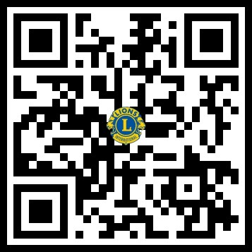
참고자료
스캔하기
자 료 실
국제라이온스협회의 제 규정을
필터링 기준 카테고리, 유형, 청중, 원인, 언어 등 다양한 키워드로
선택하여 검색할 수 있다.

Slide 30
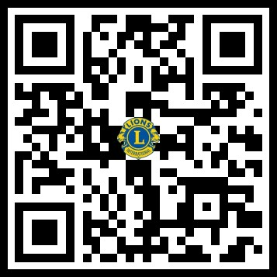
참고자료
스캔하기
3. 미션 1.5운동
회원 권유, 신생클럽 조직, 시상 제도 등 미션 1.5관련 자료를 검색할 수 있다.
Notes:
미션 1.5 웹페이지는 라이온들이 이 이니셔티브에 대해 이해하고, 실질적인 행동을 취하는 데 도움이 되는 자료를 제공합니다.
라이온들이 더 많은 정보를 얻고 우리의 성장을 위해 더 많은 일을 할 수 있도록 웹페이지를 널리 공유해 주십시오.

Slide 31
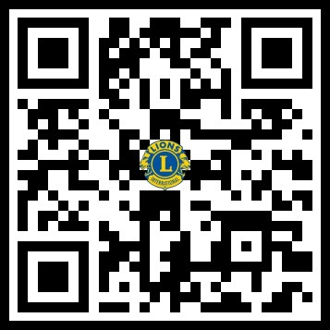
참고자료
4. 국제이사회 방침서
스캔하기
총 26장의 섹션으로 구성된
참고 및 준수할 주요 방침

Slide 32
참고자료
5. 공식 의전(한국 라이온스, 국제라이온스협회)
- 국제라이온스협회와 한국 라이온스의 공식 의전은
차이가 있다.
- 공식 행사에서 의전은 그 행사의 성패를 결정짓는 중요한
요인이므로 한국의 실정에 맞게 개정된 의전 순서를 숙지
하는 것이 중요하다.
- 국제라이온스협회의 공식 의전도 유념하여 성공적인
업무수행을 위한 기본 지식을 갖추어야 한다.
32
32

Slide 33


참고자료
6. 라이온 AI LION AI (국제협회 홈페이지)
자료실에서 자료 검색이 어려울 경우 LION AI 이용
1) 데스크탑 검색 - 상단 오른쪽 EN 클릭, 클릭
2) 핸드폰으로 검색 - 상단 오른쪽의 클릭
- 왼쪽 하단의 EN 클릭, 한국어 클릭
- 다시 상단 오른쪽 클릭, 클릭
필요한 정보에 빠르게 접근할 수 있도록 맞춤형 지원 제공
질문 사항이 구체적일수록 원하는 답변을 얻을 확률이 높음
33
33

Slide 34
감사합니다 !
(사)국제라이온스협회 한국연합회
연수위원회
34
34

